Slide 1
Муниципальное автономное дошкольное учреждение города Нижневартовска Центр развития ребёнка- детский сад №44 «Золотой ключик»
Мультимедийная разработка
образовательной деятельности по плаванию
для детей группы общеразвивающей направленности 5-6 лет
Образовательная область «Физическое развитие»
Подготовила инструктор ФИЗО (плавание):
Ахметова Людмила Владимировна
Нижневартовск, 2015

Slide 2
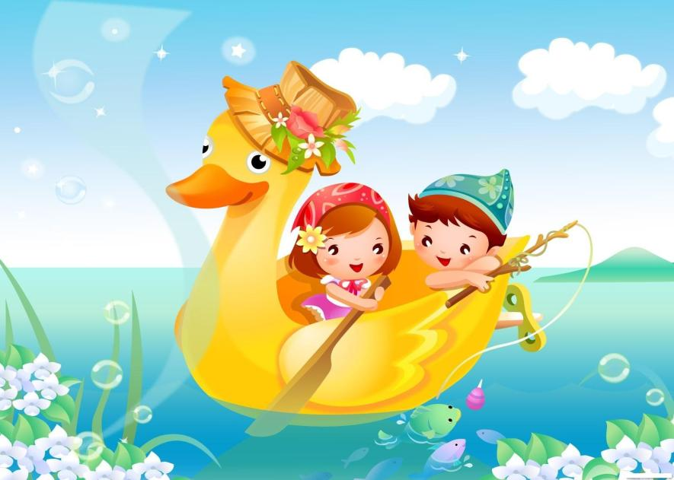
Тема занятия: «Морская прогулка»

Slide 3
Цель:
Формировать правильные навыки выполнения плавательных действий, связанных с перемещением в водной среде.

Slide 4
Задачи:
Оздоровительные:
Содействовать закаливанию организма, профилактике плоскостопия.
Образовательные:
Закреплять умение скользить на груди, всплывать и лежать на груди и спине.
Продолжать закреплять навык ходьбы по дну бассейна лицом и спиной вперед, работая при этом руками.
Осваивать выдохи в воду сериями.
Воспитательные:
Побуждать стремление к качественному выполнению движений.

Slide 5
Методы и приёмы:
Игровой (использование сюжета).
Наглядно- слуховой (использование наглядного материала, показ, зрительные ориентиры, звуковые сигналы).
Словесный (объяснение, напоминание, указание).
Практический (общеразвивающие упражнения, подвижные игры).
Поощрение.

Slide 6
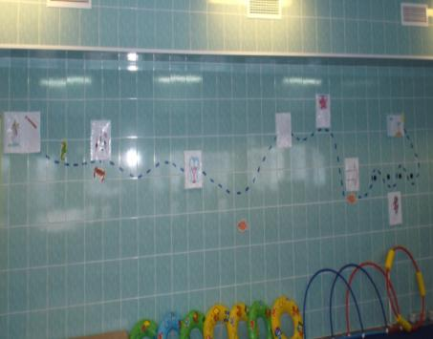
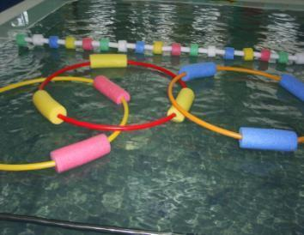
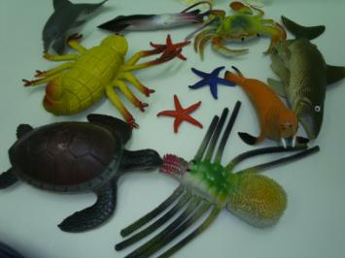
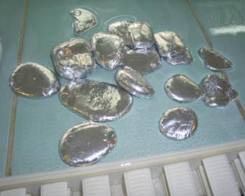
Оборудование:
«Карта» (наглядный материал);
Плавательные доски;
Массажные коврики;
«Тоннель»- тонущая дуга;
Обруч;
Тонущие игрушки,
«морские камушки»- (нестандартное оборудование).
Магнитофон.

Slide 7
Структура занятия:
4 мин.
16 мин.
5 мин.
Подготовительная часть (организация детей, разминка на суше)
Основная часть (спец. упражнения в воде, подвижные игры)
Заключительная часть – (малоподвижные игры на развитие дыхания, релаксация)

Slide 8
Ход занятия Подготовительная часть
Цель:
Создание у детей положительного эмоционального настроя на образовательную деятельность. Подготовка организма к физической нагрузке.
Методы и приёмы:
наглядно-слуховой (показ карты- схемы, музыкальное сопровождение);
словесный (указание);
практический (обще-развивающие упражнения);
игровой (создание проблемно-игровой ситуации).
Форма организации: фронтальная.
Интеграция с образовательной областью: «Художественно – эстетическое развитие»
План-конспект ОД

Slide 9
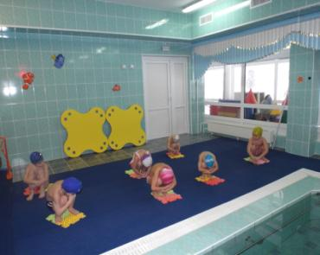
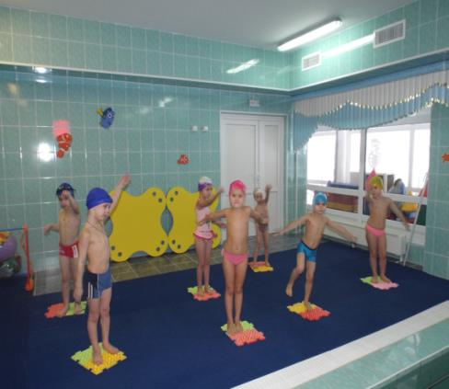
Подготовительная часть
«Мы отправляемся на морскую прогулку, но перед прогулкой мы должны как следует подготовиться».
Общеразвивающие упражнение на суше:
Повороты и наклоны головы в стороны (развитие мышц шеи );
«Мельница»- круговые движения рук вперёд- назад (развитие мышц верхнего плечевого пояса);
Наклоны туловища вперёд- в стороны, повороты (развитие мышц туловища);
«Поплавок»- присед в группировке с задержкой дыхания (развитие дыхания);
Прыжки на двух ногах, бег на месте (развитие мышц ног, укрепление голеностопного сустава).

Slide 10
Основная часть
Цель:
Выполнение основных плавательных действий.
Методы и приёмы:
наглядно-слуховой (показ, музыкальное сопровождение, сигнал к началу действия);
словесный (указание, сравнение, поощрение);
практический (специальные плавательные упражнения);
игровой (подвижные игры).
Форма организации: фронтальная, поточная.
Интеграция с образовательной областью: «Художественно – эстетическое развитие», «Познавательное развитие».

Slide 11
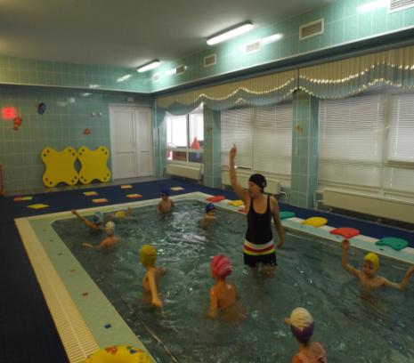
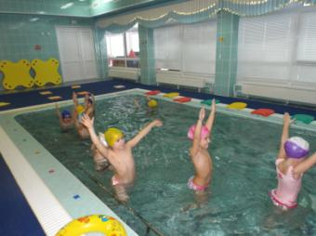
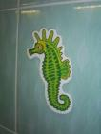
Основная часть
«Наше путешествие будет проходить на подводной лодке, по морским глубинам, наша дружная команда приглашается на судно. Чтобы не заблудиться будем следовать согласно карте.»
«
Спец. упражнения в воде:
Упражнения в ходьбе и беге, вдоль бортика:
«Мы шагаем», «Гребём на вёслах»
(подготовка организма к выполнению плавательных движений при сопротивляемости воды, выполнению гребковых движений руками как при плавании «кролем» на груди и спине);
«Гиганты», «Крабы»; «Раки» (ходьба в различных положениях);
«Морские коньки» -бег в различных направлениях (увеличенная сопротивляемость воды относительно тела).

Slide 12
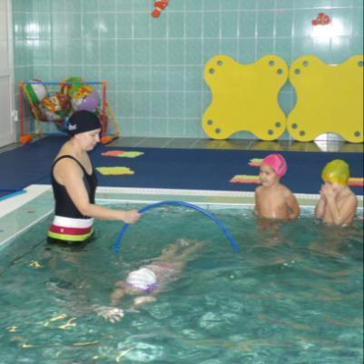
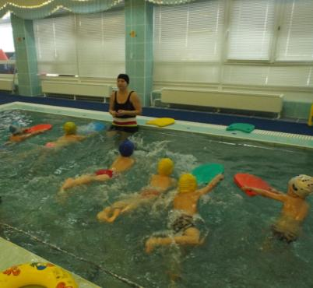
Основная часть
«Мы приплыли к большой подводной пещере, нам нужно проплыть через неё.
Игровое упражнение «Тоннель»- скольжение на груди и спине (закрепление плавательного навыка вытягивания тела в горизонтальном положении, развитие дыхания).
«Смотрите, какое сильное течение, чтобы продолжить путешествие нужно проплыть как быстрые «торпеды».
Упражнение «Торпеды»- работа ног способом «кроль» на груди. (закрепление правильной работы ног, как при плавании «кролем» на груди, развитие дыхания).

Slide 13
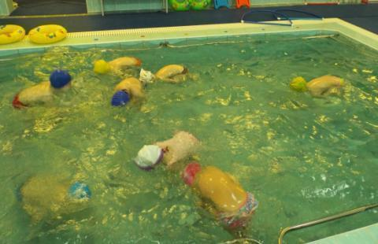
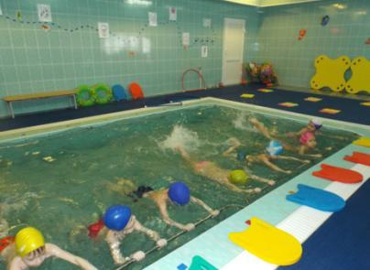
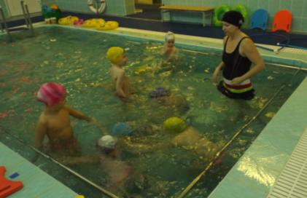
Основная часть
«Поднялись большие волны, и теперь нам нужно выдержать суровое испытание»
Специальное игровое задание на выполнение
дыхательных упражнений сериями.
«Пузыри»- из положения поплавок
(закрепление всплывания, задержка дыхания);
«Фонтаны»- работа ног в стиле «кроль»
(закрепление умения работать прямыми ногами
с махами от бедра, медленный выдох в воду) ;
«Насос»- упражнение в парах, поочерёдное
выполнение вдоха и выдоха (энергичные вдох- выдох).

Slide 14
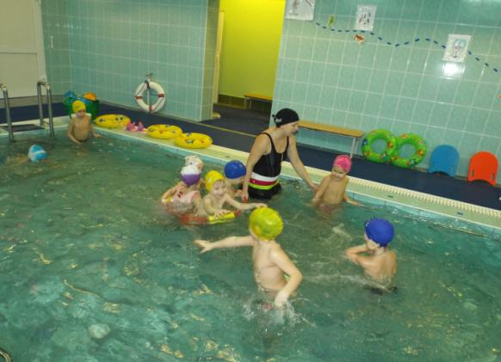
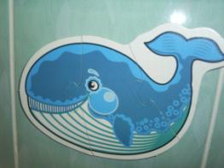
Основная часть
«Наконец буря стихла, мы можем поплавать в своё удовольствие и поиграть в весёлые игры»
Подвижная игра «Кашалот» (ориентирование в пространстве) -Водящий ловит игроков, пойманные игроки передвигаются за водящим, находясь в обруче.
Методические указания: игроки передвигаются бегом или вплавь, не толкая друг друга.

Slide 15
Заключительная часть
Цель:
Восстановление организма после физической нагрузки.
Методы и приёмы:
наглядно-слуховой (показ изображений, музыкальное сопровождение);
словесный (указание, сравнение, поощрение);
практический (специальные плавательные упражнения);
игровой (малоподвижные игры на развитие дыхания, релаксация).
Форма организации: фронтальная.
Интеграция с образовательной областью: «Художественно – эстетическое развитие», «Познавательное развитие».

Slide 16
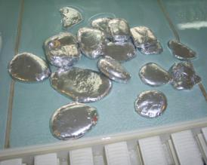
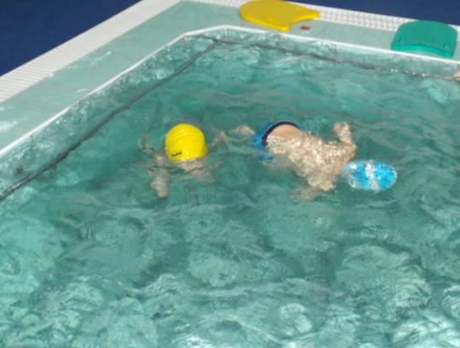
Заключительная часть
«Смотрите, на дне много красивых камушек, давайте соберём их»
Игра «Ныряльщики»- доставание игрушек со дна бассейна (развитие дыхания, увеличение ёмкости лёгких)

Slide 17
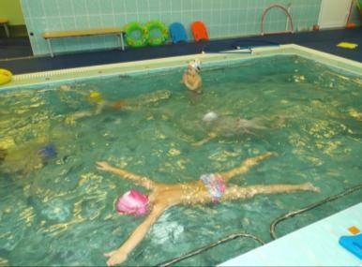
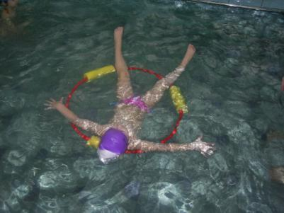
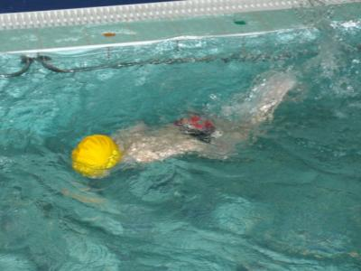
Заключительная часть
«Наша морская прогулка завершилось, а в конце мы можем показать с вами, какие морские животные встречались нам»
Упражнения для релаксации:
«Звезда»- лежание на воде на груди и спине.
«Медуза»- выполнение медленных движений
лёжа на воде.
«Дельфины»- плавание способом «дельфин»
в медленном темпе.

Slide 18
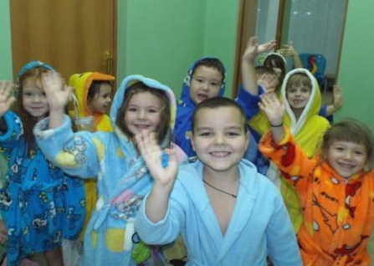
Спасибо за внимание

